Slide 1
Влияние двух взаимодействующих ферронов со спинами s=3/2 на магнитную восприимчивость и теплоемкость низкоразмерной системы
Доклад к семинару НУГ
Докладчик: Бень Таисия
Научный руководитель: Попова Елена Арнольдовна, доцент, канд.физ.-мат.н
Высшая школа экономики, Москва, 2018-2019 учебный год
www.hse.ru

Slide 2
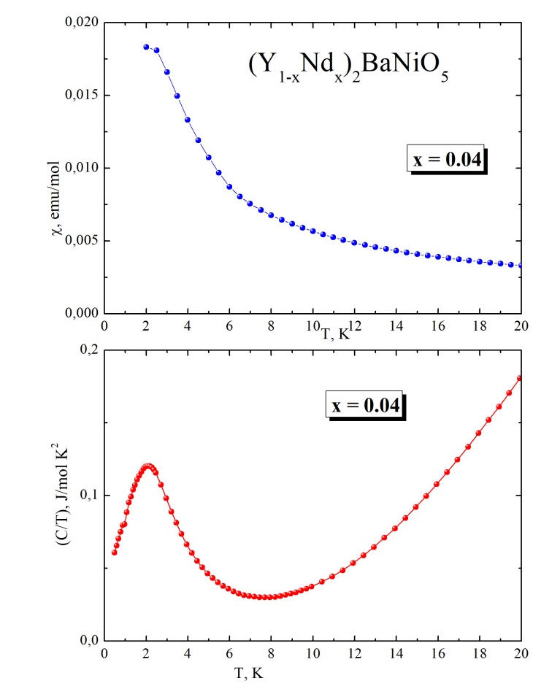
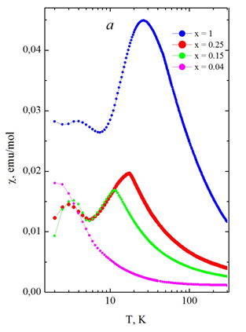
Этап 3. Сопоставление с экспериментальными данными
фото
Высшая школа экономики, Москва, 2018-2019 учебный год
Notes:
Сопоставили наши расчеты с экспериментальными данными по соединению (формула см. на графике). Неодим встает вместо иттрия в кристаллической структуре, как и кальций. При этом на апикальном кислороде может возникать дырка и возникать феррон. Влияние этого феррона появляется в аномалии на магнитной восприимчивости (см. левый рисунок) при одной и той же температуре (примерно 3К).
Второй рисунок. Экспериментальные данные восприимчивости (верх), теплоемкости (низ).
Для себя: это то, как экспериментально выглядят итоговые восприимчивость и теплоемкость.

Slide 3
Этап 3. Сопоставление с экспериментальными данными
Магнитная восприимчивость
Теплоемкость
фото
$$\left.∆_{1}=∆_{0}−A\sqrt{T} exp(−{∆_{0}}/T\right)$$
Высшая школа экономики, Москва, 2018-2019 учебный год
Notes:
Суммарный вклад: теплоемкость – вклад решетки, который вычли из экспериментальных данных (для себя: это легко заметить, сравнивая с красной линией на предыдущем слайде – там она идет вверх с увеличением температуры), неодима, разрыва цепочек, ферронов (перечислить по цветам линий). Мы рассчитывали вклад ферронов. Результирующий вклад (розовая линия) хорошо описывает экспериментальные данные, показанные синей линией с точками.
Немагнитные примеси вводим в никели, что приводит к отсутствию взаимодействия- разрывы цепочек
Для вопросов:
Есть небольшие отличия между розовой (суммарный вклад) и синей линией. Это из-за антиферромагнитного перехода.
Также: почему неодим тут и кальций у нас? Поведение одинаково: возникает дырка на апикальном кислороде, поэтому разницы особой нет.

Slide 4
Итоги проекта
В области низких температур отдельные ферроны не вносят вклад в магнитную восприимчивость и теплоемкость. В этой области температур вклад вносят взаимодействующие ферроны.
Проведены оценки энергий взаимодействия двух ферронов при сопоставлении результатов расчетов с экспериментальными данными.
В случае соединений (Y_{1−x}Nd_{x})₂BaNiO₅ установлено, что взаимодействие двух ферронов зависит от температуры.
фото
Высшая школа экономики, Москва, 2018-2019 учебный год
Notes:
Все поставленные задачи в ходе выполнения проекта выполнены. По результатам сделаны следующие выводы: В области низких температур отдельные ферроны не вносят вклад в магнитную восприимчивость и теплоемкость. В этой области температур вклад вносят взаимодействующие ферроны. При сопоставлении результатов расчета с экспериментальными данными были проведены оценки энергий взаимодействия двух ферронов. В случае соединений (Y_{1−x}Nd_{x})₂BaNiO₅ было установлено, что взаимодействие двух ферронов зависит от температуры.
Также стоит отметить, что основной целью проекта было получение результатов, представляющих чисто научный интерес. Мы хотели сделать посильный вклад в развитие фундаментальной науки, построив теоретические модели, объясняющие некоторые экспериментальные данные в низкоразмерных магнитных системах.

Slide 5
Итоги проекта
Выступление с докладами:
На семинаре НУГ «Низкоразмерные квантовые магнитные системы»
1) С.И. Гаварина, Ю.Л. Попов // Влияние спина взаимодействующих ферронов на температурную зависимость теплоемкости и магнитной восприимчивости в халдейновском магнетике // Межвузовская научно-техническая конференция студентов, аспирантов и молодых специалистов имени Е.В.Арменского. 18-28 февраля 2019, Москва, МИЭМ НИУ ВШЭ, стр. 7-8. 2) Р.Г. Астраханцев, Т.В. Бень// Влияние ферронов со спином S=3/2 на термодинамические характеристики одномерных цепочек со спином S=1// Межвузовская научно-техническая конференция студентов, аспирантов и молодых специалистов имени Е.В.Арменского. 18-28 февраля 2019, стр. 51-52. 3) Е.А. Попова, Р.Г. Астраханцев, Т.В. Бень, С.И. Гаварина//Влияние ферронов на термодинамические свойства халдейновского магнетика (Y1−xAx)2BaNiO5 (A=Ca, Nd)// XVII Конференция «Сильно коррелированные электронные системы и квантовые критические явления», 6 июня 2019 года Институте физики высоких давлений РАН (г. Москва, г. Троицк).
фото
Высшая школа экономики, Москва, 2018-2019 учебный год

Slide 6
Дальнейшие перспективы
Дальнейшее изучение литературы по теме
Провести расчеты энергетического спектра с учетом одноионной магнитной анизотропии ионов никеля для случаев H||x, H||y, H||z. Получить формулы для теплоемкости и магнитной восприимчивости
Рассмотреть зависимость намагниченности от внешнего поля
фото
Высшая школа экономики, Москва, 2018-2019 учебный год
Notes:
Как на слайде, но пояснить, что сейчас делали без анизотропии для упрощения расчетов, поэтому наша модель еще требует уточнения.
Если спросят.
Для поля ||z все нормально получается, а для х и у получаются мнимые уровни энергии, нужно изменять модель.

Slide 7
Дополнение
фото
Высшая школа экономики, Москва, 2018-2019 учебный год

Slide 8
Дополнение
фото
Высшая школа экономики, Москва, 2018-2019 учебный год
Notes:
Назвать матрицу

Slide 9
Дополнение
фото
Высшая школа экономики, Москва, 2018-2019 учебный год

Slide 10
Дополнение
фото
Высшая школа экономики, Москва, 2018-2019 учебный год

Slide 11
Дополнение
_{Литература}
Toshimitsu Itoa, Hidenori Takagi. Contrast between static- and mobile-impurity effects on Haldane-gap system Y2BaNiO5 studied by specific heat. 2003 Elsevier Science B.V. doi:10.1016/S0921-4526(02)02569-3
E. Dagotto, J. Riera, A. Sandvik, and A. Moreo. Spin Dynamics of Hole Doped Y2-xCaxBaNiO5. Physical review letters (1996)
Indrani Bose and Emily Chattopadhyay. Incommensurate structure factor in a hole-doped spin-1 system. International Journal of Modern Physics B, Vol. 15, Nos. 19 & 20 (2001) 2535–2548
Z. Hu, M. Knupfer, M. Kielwein. The electronic structure of the doped one-dimensional transition metal oxide Y2-xCaxBaNiO5 studied using X-ray absorption. Eur. Phys. J. B 26, 449–453 (2002) DOI: 10.1140/epjb/e20020113
E. Janod, C. Payen, F.-X. Lannuzel, and K. Schoumacker. Random interactions and spin-glass thermodynamic transition in the hole-doped Haldane system Y2-xCaxBaNiO5. Physical Review B, volume 63, 212406. DOI: 10.1103/PhysRevB.63.212406
фото
фото
фото
Высшая школа экономики, Москва, 2018-2019 учебный год

